Slide 1
Мобильная СУБД
Уфа, 83 лицей
Выполнил: Заев Егор
Преподаватель: Дружинская Е. В.

Slide 2
Назначение приложения
Манипуляции с файлами баз данных, таких как «.db», «.sqlite» и т. п. на мобильных устройствах под управлением системы Android:
создание базы данных, для использования в других приложениях;
редактирование файла базы данных;
построение SQL-запросов к базе данных;
уроки по SQL.

Slide 3
Цель и задачи
Создание удобного и красивого инструмента для работы с базами данных на мобильном устройстве.
Задачи
Изучение теории баз данных.
Поиск и оценка подобных приложений.
Проектирование структуры приложения.
Реализация механизмов работы с базой данных.
Создание интерфейса приложения на русском и английском языках.
Подготовка учебника по SQL.

Slide 4


Обзор аналогов
SQLite studio
SQLite редактор
Нравится | Не нравится
Возможность работать с несколькими БД в разных окнах | Работает только под управлением декстопных ОС (Windows, Mac, Linux)
 | Интерфейс управления только на английском (неполный перевод)
Нравится | Не нравится
Собственная реализация проводника | Отсутствие справочных материалов и уроков
 | Нельзя выполнять SQL-запросы к базе данных

Slide 5
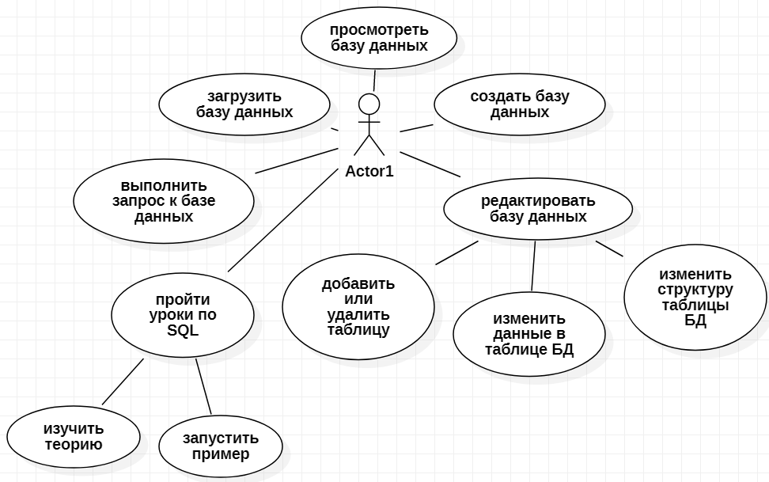
Диаграмма вариантов

Slide 6
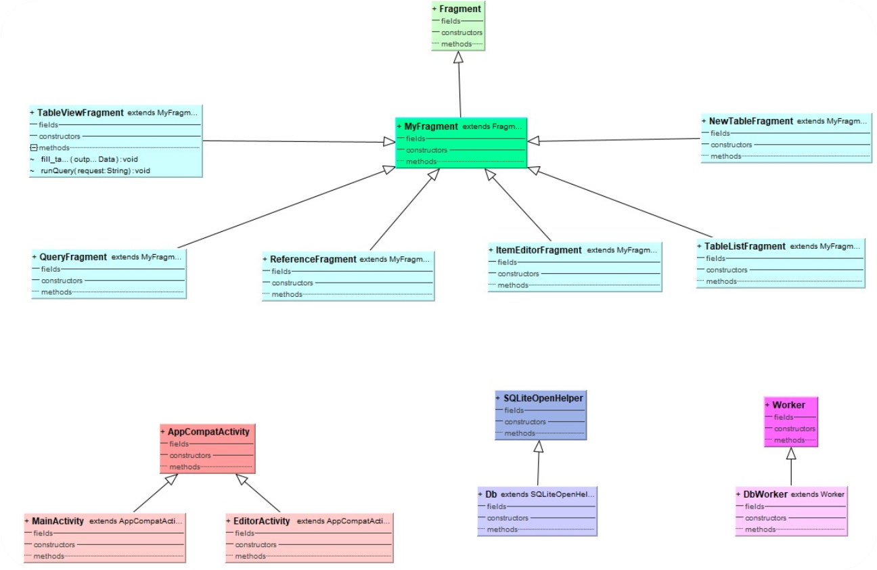
Диаграмма классов
UML-диаграмма

Slide 7
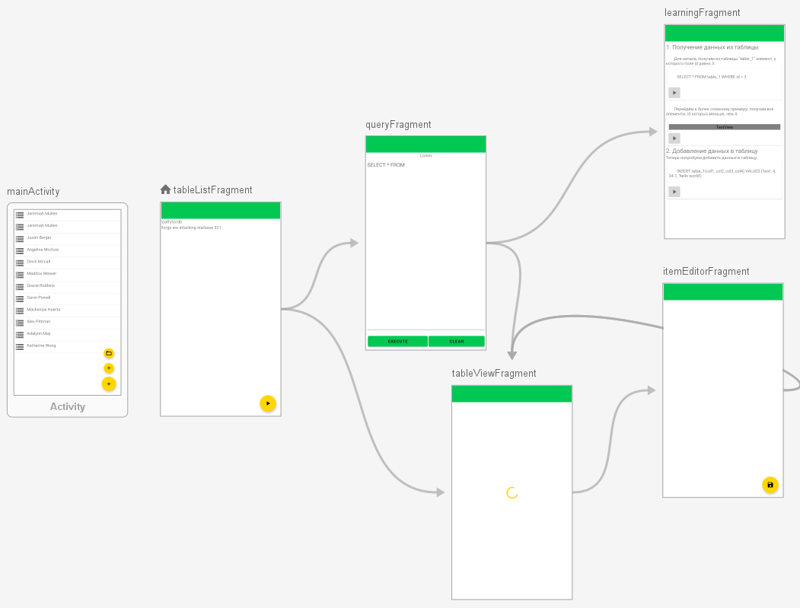
Прототипирование экранов, nav-graph
Минималистичный, понятный пользовательский интерфейс

Slide 8
Описание классов
Классы
MainFragment – отображение списка БД, кнопки создания/открытия БД
TableListFragment – отображение списка таблиц в БД, кнопка выполнения запроса
QueryFragment – выполнение запроса на языке SQL
TableViewFragment – просмотр таблицы
ItemEditorFragment – редактирование строки таблицы
MainActivity – контейнер всех фрагментов
Db – дополняет SQLiteOpenHelper, работа с базой данных

Slide 9

Использованные инструменты
Android Studio
SQLiteDatabase
Navigation API
Material design
Translation editor
WorkManager
Animation API
ThreadPolicy

Slide 10
Планы по развитию
Уроки по SQL
Отправка базы данных через меню «поделиться»
Перевод интерфейса на другие языки

Slide 11


